Slide 1
Воспитатели:
Щербакова Ю.П.
Демьяненко И.В.

Slide 2
Актуальность проекта. Семья — первая ступенька к здоровью Фундамент здоровья человека закладывается в детском возрасте, а, следовательно, здоровые интересы и привычки, ценностное отношение к здоровью целесообразно начать развивать именно в этот период. Формирование здорового образа жизни детей – задача совместная и дошкольного учреждения и семьи. Личный пример со стороны взрослых членов семьи в плане ведения здорового образа жизни в семье- безусловно, на первом месте.

Slide 3
Цель проекта: Объединить взаимодействия детского сада и семьи в формировании здорового образа жизни у детей . Задачи: 1. Формировать у детей ценности здорового образа жизни; 2.Продолжить создать условия в детском саду и дома для двигательной активности; 3.Распространение лучшего семейного опыта в воспитании здорового поколения; 4. Создать мотивацию у тех родителей, которые занимают пассивную позицию.

Slide 4
Вот какие молодцы -папа с Костей силачи!

Slide 5
Будем спортом заниматься, чтобы здоровыми остаться!

Slide 6
В боулинг с папой мы играли,
Шары дружно мы катали.
Ведь Захарка -самый меткий,
«Кольцеброс» - лови колечки.

Slide 7
Зарядку делай каждый день! Прогоняй тоску и лень! Станешь ты здоровым, сильным, умным, смелым и красивым!

Slide 8
Посмотри-ка, ты на нас,
с обручами просто класс!
Мы морозов не боимся- на прогулке веселимся!

Slide 9
Мотивация родителей, в рамках данного проекта (анкетирование, беседы, консультации, стендовая информация).

Slide 10
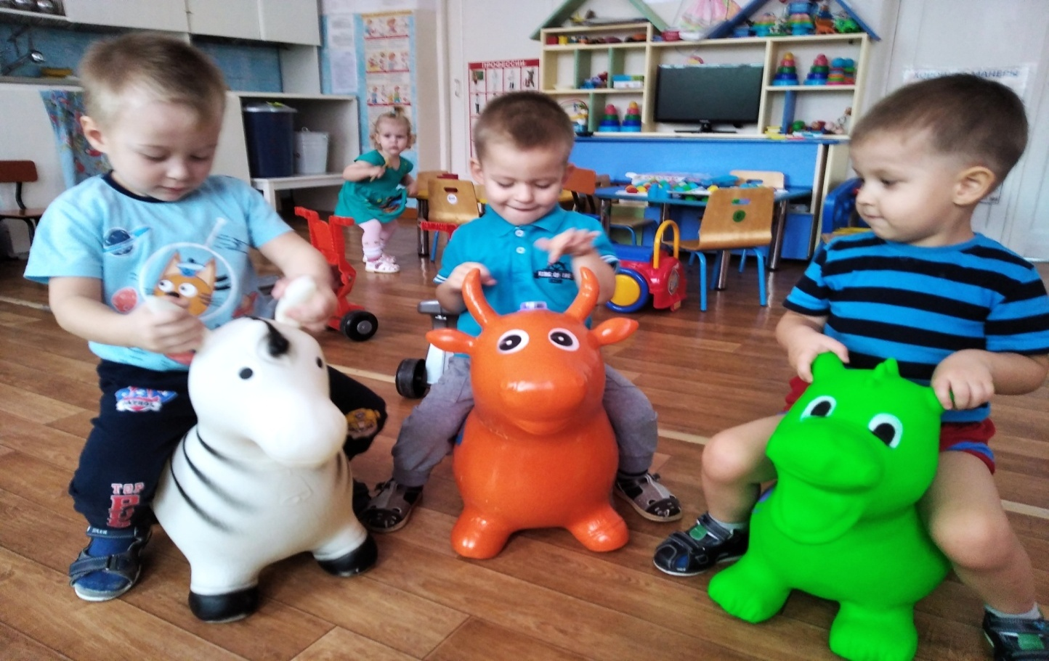
С помощью родителей для двигательной активности пополнена развивающая среда

Slide 11
Результат: в группе и семье созданы условия: для формирования культурно гигиенических навыков; начальных представлений ценностей здорового образа жизни и овладению его элементарными нормами и правилами; для двигательной активности.

